Slide 1
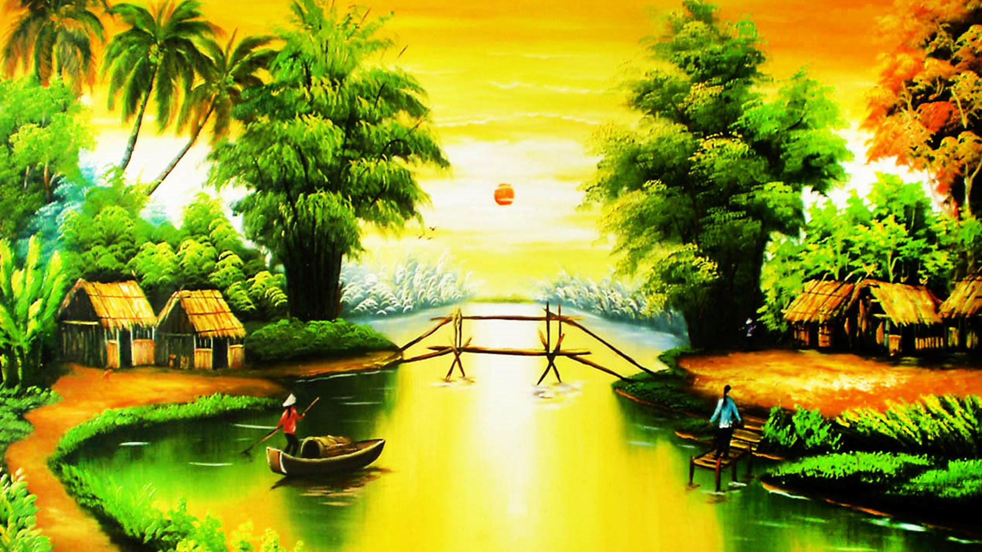



TRƯỜNG TIỂU HỌC PHÙ ĐỔNG
TAÄP ÑOÏC LÔÙP 3
Tuaàn 8
Tiếng ru

Slide 2

HOẠT ĐỘNG 1
KIỂM TRA BÀI CŨ
Hãy kể lại một đoạn câu chuyện “Các em nhỏ và cụ già” mà con thích?
Câu chuyện khuyên con điều gì?

Slide 3


Slide 4
Thứ tư ngày 27 tháng 10 năm 2021
Tập đọc
Tiếng ru
Tố Hữu

Slide 5
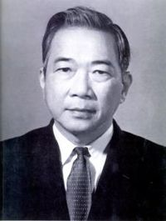
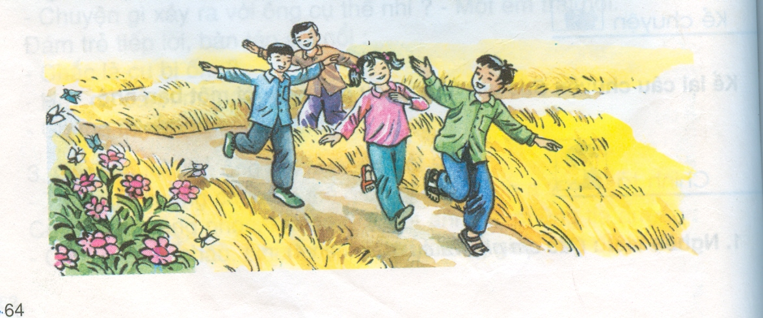
TỐ HỮU tên thật là Nguyễn Kim Thành.
Ông sinh năm (1920 – 2002) tại Hội An, Quảng Nam.
Ông là một nhà thơ tiêu biểu của các thế hệ nhà thơ cách mạng.

Slide 6
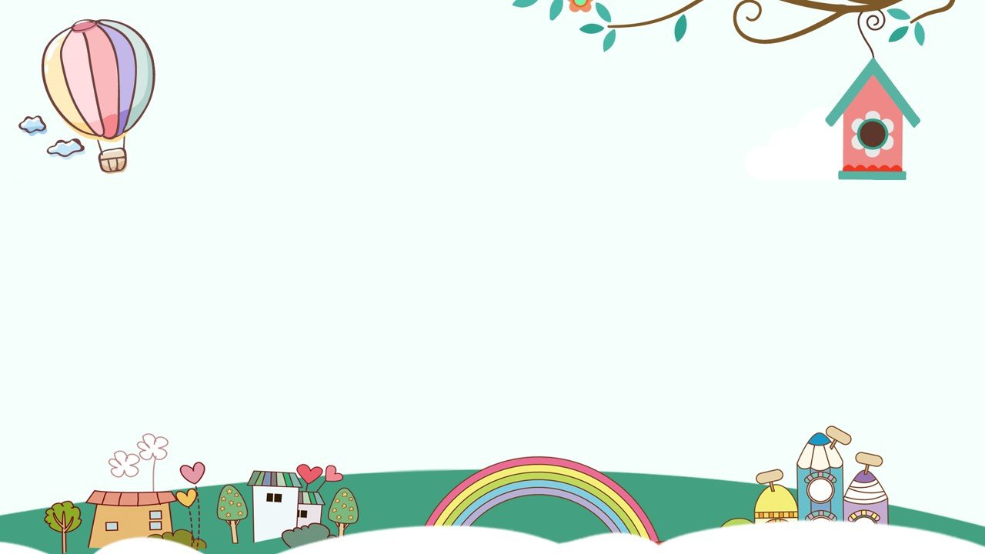
Tập đọc
Tiếng ru
( Trích )
Con ong làm mật, yêu hoa Con cá bơi, yêu nước; con chim ca, yêu trời Con người muốn sống, con ơi Phải yêu đồng chí, yêu người anh em.
Một ngôi sao chẳng sáng đêm Một thân lúa chín, chẳng nên mùa vàng Một người – đâu phải nhân gian ? Sống chăng, một đốm lửa tàn mà thôi !
Núi cao bởi có đất bồi
Núi chê đất thấp, núi ngồi ở đâu?
Muôn dòng sông đổ biển sâu
Biển chê sông nhỏ, biển đâu nước còn?
TỐ HỮU

Slide 7

LUYỆN ĐỌC
- Đọc nối tiếp câu

Slide 8
Luyện đọc
Tìm hiểu bài
- Làm mật
- Yêu nước
- Thân lúa
- Núi cao

Slide 9
LUYỆN ĐỌC
- Đọc nối tiếp khổ thơ lần 1

Slide 10
Con ong làm mật, yêu hoa Con cá bơi, yêu nước; con chim ca, yêu trời Con người muốn sống, con ơi Phải yêu đồng chí, yêu người anh em.

Slide 11
LUYỆN ĐỌC
- Đọc nối tiếp khổ thơ lần 2

Slide 12
Tập đọc
Tiếng ru
Tố Hữu
Luyện đọc
Tìm hiểu bài
- Làm mật
- Nhân gian
: ở đây chỉ loài người.
- Yêu nước
- Thân lúa
- Núi cao

Slide 13
Tập đọc
Tiếng ru
( Trích )
Con ong làm mật, yêu hoa Con cá bơi, yêu nước; con chim ca, yêu trời Con người muốn sống, con ơi Phải yêu đồng chí, yêu người anh em.
Một ngôi sao chẳng sáng đêm Một thân lúa chín, chẳng nên mùa vàng Một người – đâu phải nhân gian ? Sống chăng, một đốm lửa tàn mà thôi !
Núi cao bởi có đất bồi
Núi chê đất thấp, núi ngồi ở đâu?
Muôn dòng sông đổ biển sâu
Biển chê sông nhỏ, biển đâu nước còn?
TỐ HỮU

Slide 14
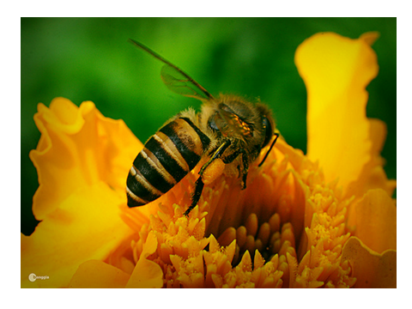
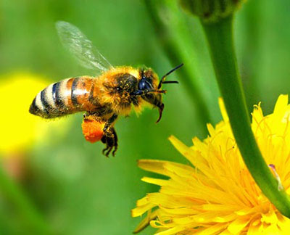
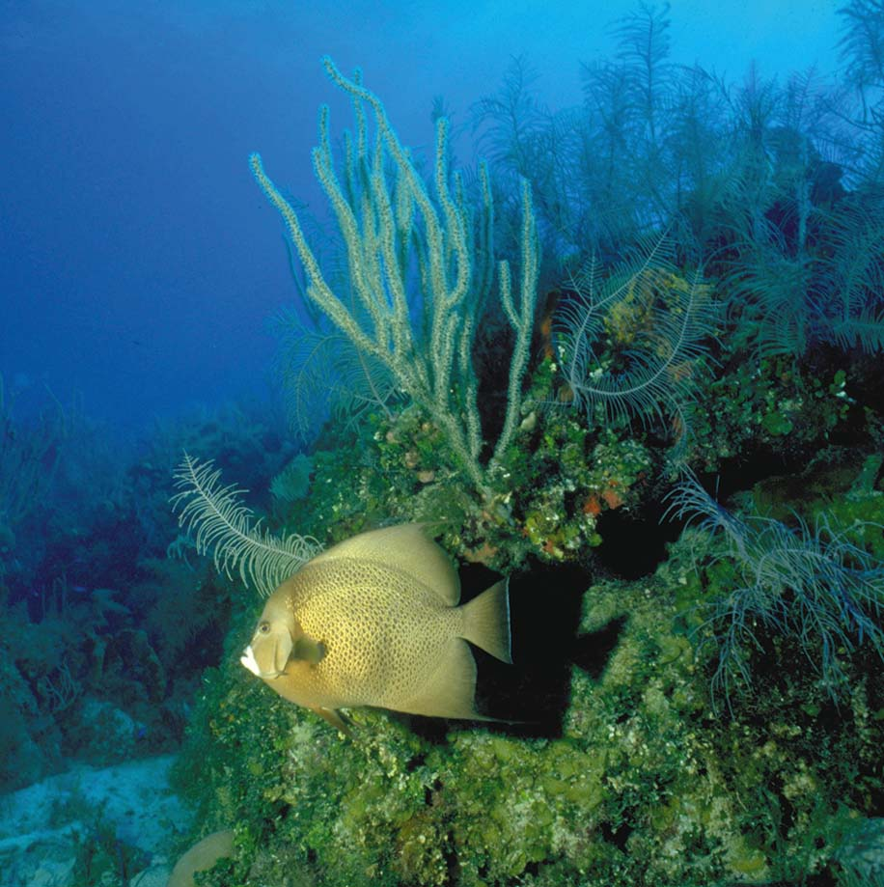
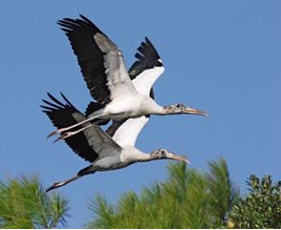

Tập đọc
Tiếng ru
*Tìm hiểu bài
Tố Hữu
Con ong làm mật, yêu hoa Con cá bơi, yêu nước; con chim ca, yêu trời
Con người muốn sống, con ơi Phải yêu đồng chí, yêu người anh em.
1. Con ong, con cá, con chim yêu những gì? Vì sao?
+ Con ong yêu hoa vì hoa có mật ngọt giúp ong làm mật.
+ Con cá yêu nước vì có nước cá mới bơi lội được, mới sống được. Không có nước cá sẽ chết.
+ Con chim yêu trời vì có bầu trời cao rộng, chim mới thả sức tung cánh hót ca, bay lượn.

Slide 15
Con người để sống được thì chúng ta phải yêu ai ?
Con người phải yêu đồng chí, yêu người anh em.

Slide 16
Tập đọc
Tiếng ru
Tố Hữu
Luyện đọc
Tìm hiểu bài
- Làm mật
- Nhân gian
- Yêu nước
- Đồng chí
- Thân lúa
- Núi cao

Slide 17
Tập đọc
Tiếng ru
*Tìm hiểu bài
Tố Hữu
Một ngôi sao chẳng sáng đêm
Một thân lúa chín, chẳng nên mùa vàng
Một người - đâu phải nhân gian?
Sống chăng, một đốm lửa tàn mà thôi!

Slide 18
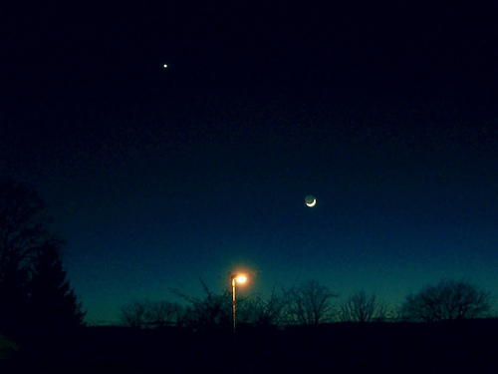

Tập đọc
Tiếng ru
*Tìm hiểu bài
Tố Hữu
Một ngôi sao chẳng sáng đêm
Một thân lúa chín, chẳng nên mùa vàng
Một người - đâu phải nhân gian?
Sống chăng, một đốm lửa tàn mà thôi!
2. Hãy nêu cách hiểu của em về mỗi câu thơ trong khổ thơ 2.
M: Một ngôi sao chẳng sáng đêm.
Một ngôi sao không làm nên đêm sao sáng.
Nhiều ngôi sao mới làm nên đêm sao sáng.

Slide 19
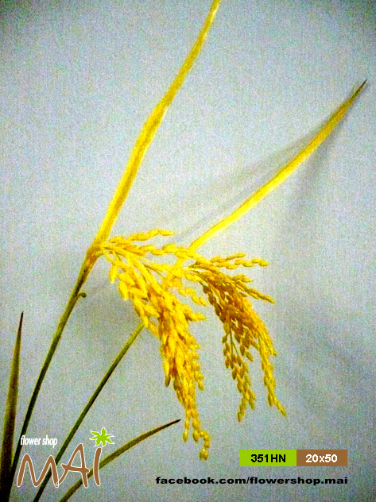
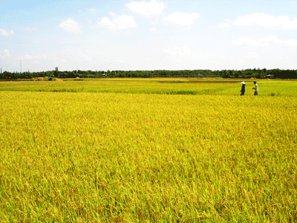
Tập đọc
Tiếng ru
*Tìm hiểu bài
Tố Hữu
2. Hãy nêu cách hiểu của em về mỗi câu thơ trong khổ thơ 2.
+ Một thân lúa chín, chẳng nên mùa vàng.
Một thân lúa chín không làm nên mùa lúa chín.
Nhiều thân lúa chín mới làm nên mùa lúa chín.

Slide 20

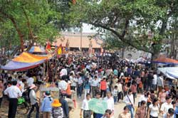
Tập đọc
Tiếng ru
Tố Hữu
2. Hãy nêu cách hiểu của em về mỗi câu thơ trong khổ thơ 2.
+ Một người - đâu phải nhân gian? Sống chăng, một đốm lửa tàn mà thôi!
Một người không phải là cả loài người. Người sống một mình sẽ cô đơn, giống như một đốm lửa sắp lụi tàn.
Nhiều người mới làm nên nhân loại. Sống cô đơn một mình, con người giống như một đốm lửa nhỏ không tỏa sáng, cháy lan ra được, sẽ tàn…

Slide 21
Tập đọc
Tiếng ru
*Tìm hiểu bài
Tố Hữu
Núi cao bởi có đất bồi
Núi chê đất thấp, núi ngồi ở đâu?
Muôn dòng sông đổ biển sâu
Biển chê sông nhỏ, biển đâu nước còn?

Slide 22
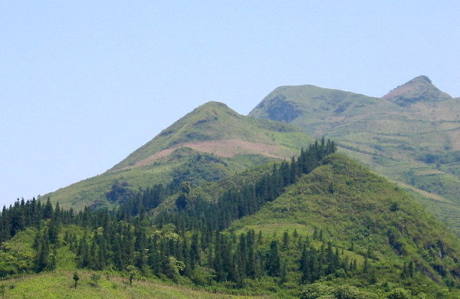
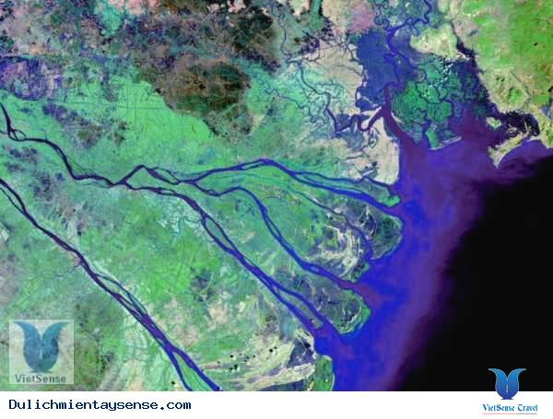
Tập đọc
Tiếng ru
*Tìm hiểu bài
Tố Hữu
Núi cao bởi có đất bồi
Núi chê đất thấp, núi ngồi ở đâu?
Muôn dòng sông đổ biển sâu
Biển chê sông nhỏ, biển đâu nước còn?
3. Vì sao núi không nên chê đất thấp, biển không nên chê sông nhỏ?
- Núi không nên chê đất thấp vì núi nhờ có đất bồi núi mới cao.
- Biển không nên chê sông nhỏ vì biển nhờ có nước của muôn dòng sông mà đầy.

Slide 23
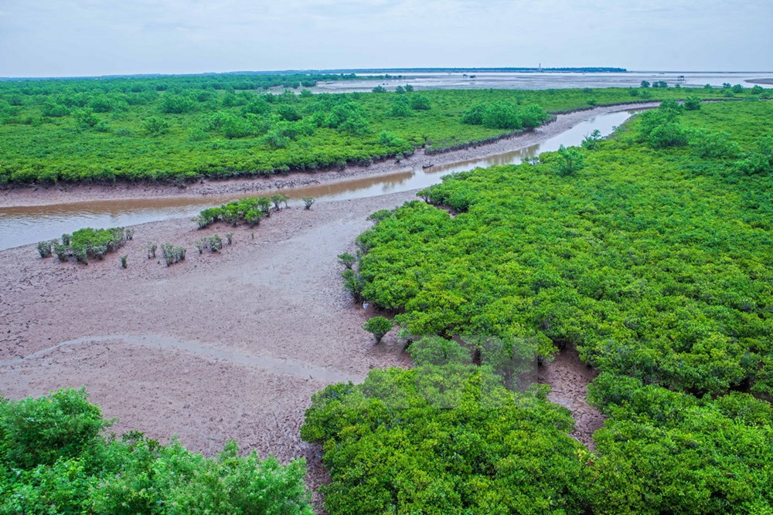
Tập đọc
Tiếng ru
Tố Hữu
Luyện đọc
Tìm hiểu bài
- Làm mật
- Nhân gian
- Yêu nước
- Đồng chí
- Thân lúa
- Bồi
: thêm vào, đắp nên.
- Núi cao

Slide 24
Tập đọc
Tiếng ru
Tố Hữu
Luyện đọc
Tìm hiểu bài
- Làm mật
- Nhân gian
- Yêu nước
- Đồng chí
- Thân lúa
- Bồi
- Núi cao

Slide 25
Tập đọc
Tiếng ru
*Tìm hiểu bài
Tố Hữu
Con ong làm mật, yêu hoa
Con cá bơi, yêu nước; con chim ca, yêu trời
Con người muốn sống, con ơi
Phải yêu đồng chí, yêu người anh em.
4. Câu lục bát nào trong khổ thơ 1 nói lên ý chính của cả bài thơ?
- Câu lục bát nói lên ý chính của bài thơ là:
Con người muốn sống, con ơi
Phải yêu đồng chí, yêu người anh em.

Slide 26

Bài thơ khuyên con điều gì?

Slide 27
Tập đọc
Tiếng ru
Tố Hữu
*Nội dung:
Bài thơ khuyên con người sống giữa cộng đồng
phải yêu thương anh em, bạn bè, đồng chí.

Slide 28
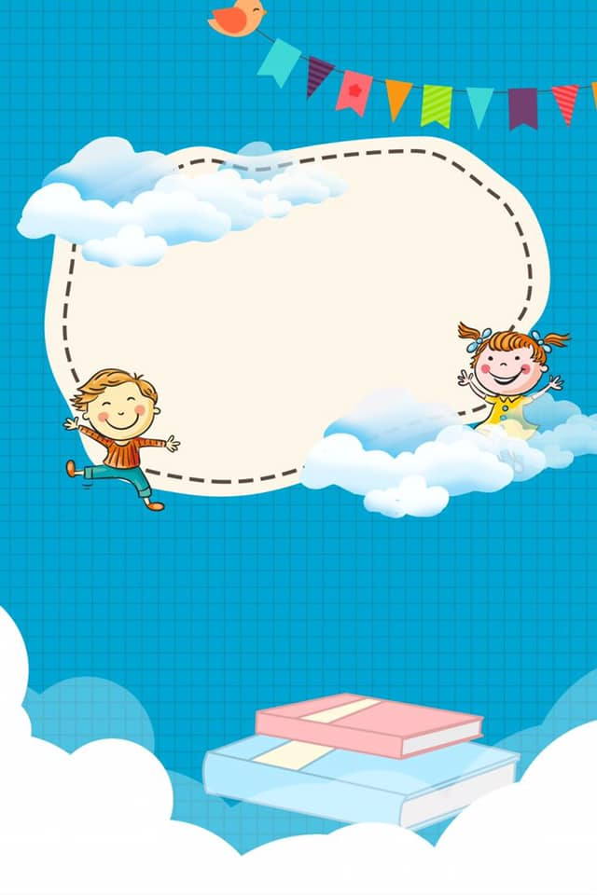

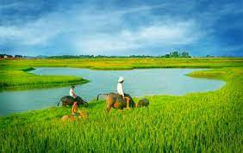
Tập đọc
Tiếng ru
Theo Từ Nguyên Thạch
Tố Hữu
Củng cố - Dặn dò:
*Ở nhà:
- Đọc thuộc lòng.
- Trả lời lại các câu hỏi.
- Chuẩn bị bài: Ôn tập tiết 1-2

Slide 29


CHÚC CÁC EM HỌC TỐT !

